Slide 1
Разработка и сопровождение интернет-проектов любого уровня сложности
«Интернет для бизнеса»
#alfaweb

Slide 2
Оценка рисков при старте проекта
Бюджет разработки сайта
Стоимость привлечения потенциального покупателя
Конверсия (KPI, CRT, ROI)
Средний чек
Обслуживание сайта (хостинг, доработки, автоматизация)
Обслуживание клиентов (логистика, возврат товара)
Интернет-магазин: с чего начать?

Slide 3
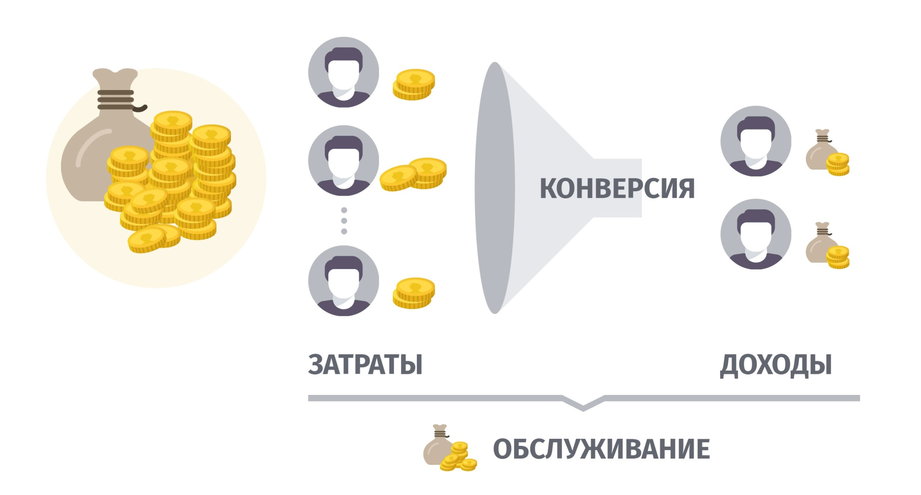
Оценка рисков при старте проекта
Интернет-магазин: с чего начать?

Slide 4
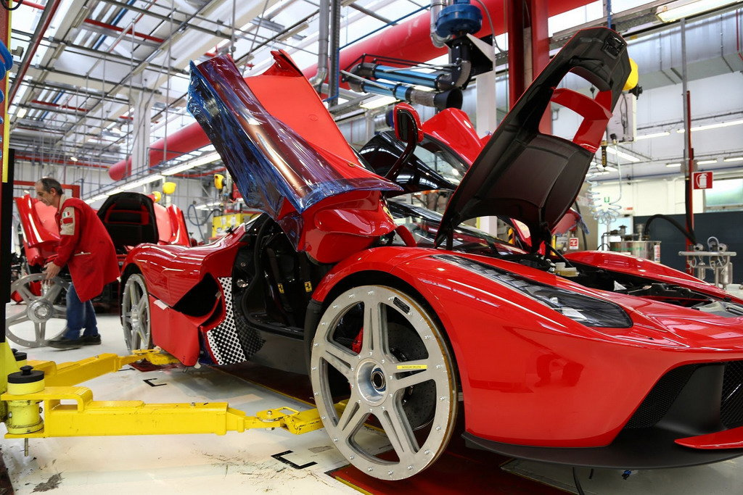
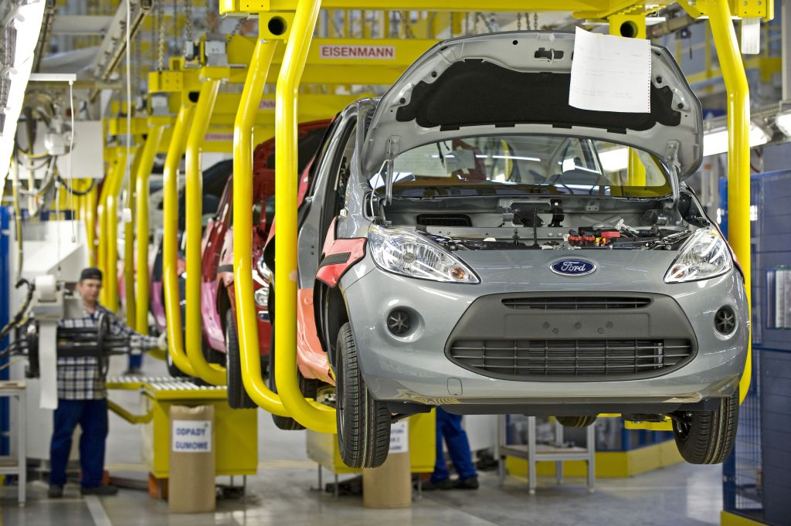
Эксклюзив или типовое решение?
Интернет-магазин: с чего начать?

Slide 5
Существующий бизнес
Клиентская база с потребностями
Уровень сервиса
Отлаженная бизнеса модель
Интернет-магазин: с чего начать?

Slide 6
Запуск бизнеса
Ниша?
Конкурентная среда
Существующая бизнес модель
Интернет-магазин: с чего начать?

Slide 7
Стоимость запуска или стоимость поддержки
1. Запуск 1 месяц 2месяц … N месяц
Интернет-магазин: с чего начать?

Slide 8
Так что же первостепенно при открытии интернет-магазина, с минимальными рисками и издержками?
Ответ: выбор правильной CMS.
Интернет-магазин: с чего начать?

Slide 9
Бесплатная или коммерческая CMS?
Да, обе в движении… Но какие перспективы?
Интернет-магазин: с чего начать?

Slide 10
Деньги
1. Несмотря на нулевую стоимость лицензий бесплатных CMS, экономия «съедается» за счет больших затрат на обслуживание, защиту и нестабильной работы системы в целом.
2. С коммерческой CMS заказчик получает тиражное решение с активной защитой, которое может обслуживать любая компания.
Интернет-магазин: с чего начать?

Slide 11
Документация и техническая поддержка
Коммерческие CMS поставляются с законченной документацией, разработчик внимательно следит за ее обновлением и доставкой конечному пользователю.
Разработчик коммерческой CMS предоставляет гарантии качественной технической поддержки, регулярного обновления продукта и актуальной документации.
Интернет-магазин: с чего начать?

Slide 12
Безопасность
ИТ-безопасность является одним из безусловных приоритетов разработчиков коммерческих CMS, т.к. гарантией качества продукта выступает бизнес разработчика.
Согласно исследованиям, чаще всего зараженными являются сайты, использующие бесплатные CMS.
Интернет-магазин: с чего начать?

Slide 13
Платформа для всех видов бизнеса – от малого до крупного

Slide 14
Платформа «1С-Битрикс»
Январь 2015
150 000+ клиентов
30 000+ интернет-магазинов
11 000+ партнеров
1800+ веб-приложений для сайтов в Маркетплейсе
200+ готовых интернет-магазинов в Маркетплейсе
59,01%
1С-Битрикс
Интернет-магазин: с чего начать?

Slide 15
Цены
Первый сайт
1 990 руб. *
Старт
5 400 руб.
Стандарт
15 900 руб.
Эксперт
52 900 руб.
Малый бизнес
35 900 руб.
Бизнес
72 900 руб.
Стоимость лицензии (в бессрочное пользование) включает 1 год бесплатных обновлений.
Интернет-магазин: с чего начать?

Slide 16
Эксклюзивный интернет-магазин или корпоративный сайт…
Замечательные варианты,
но что делать, если денег мало?

Slide 17
«1С-Битрикс: Маркетплейс»
marketplace.1c-bitrix.ru
В каталоге «1C-Битрикс: Маркетплейс» - более 250 готовых типовых сайтов и интернет-магазинов для самых разных отраслей бизнеса.

Slide 18
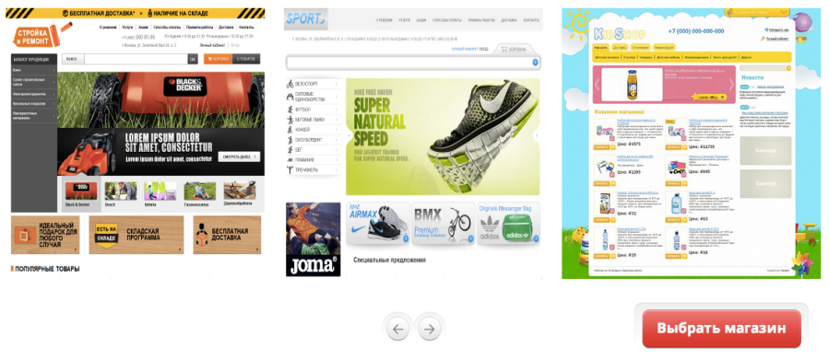
В кратчайшие сроки вы установите систему, настроите и откроете готовый интернет-магазин нужной тематики.
Свой типовой магазин - за несколько дней!
Бытовая техника Спорт Одежда Обувь Подарки Ноутбуки Шины и диски Детские товары Суши Пицца Автозапчасти Цветы Нижнее белье Сантехника
marketplace.1c-bitrix.ru

Slide 19
Распределение бюджета
Маркетинг
Автоматизация и интеграция
КОНТЕНТ!!!
Интернет-магазин: с чего начать?

Slide 20
Содержание (контент) сайта: почему это так важно?
Поисковые системы (уникальный контент)
Поведенческие факторы
Объем контента: меньше текста больше графики, видео
Интернет-магазин: с чего начать?

Slide 21
Как привлечь посетителей на сайт
Поисковые системы (SEO)
Контекстная реклама (Яндекс.Директ, Google AdWords)
Социальные сети, SMM (покрытие 95%)
Таргетинг (MyTarget, Facebook advManager)
Youtube
Баннерная реклама
Торговые площадки (Яндекс.Маркет, eBay, Tiu, Пульсцен)
Офлайн
Интернет-магазин: с чего начать?

Slide 22
Спасибо за внимание

